Slide 1
Quản lý thư viện
Sinh viên : Tống Thị Hồng - 20141867
Giáo viên hướng dẫn: ThS. Lê Thị Hoa

Slide 2
Nội dung
Giới thiệu về Đề tài
Phân tích thiết kế
Công nghệ và thuật toán sử dụng
Chương trình minh họa
Đánh giá ưu nhược điểm

Slide 3
1. Giới thiệu về Đề tài
Giới thiệu sơ qua về đề tài
Đề tài quản lý thư viện trường học
Quản lí các thông tin về sách, độc giả, việc mượn trả sách của thư viện
Để thực hiện đề tài, em sử dụng ngôn ngữ Java cùng hệ CSDL MySQL

Slide 4
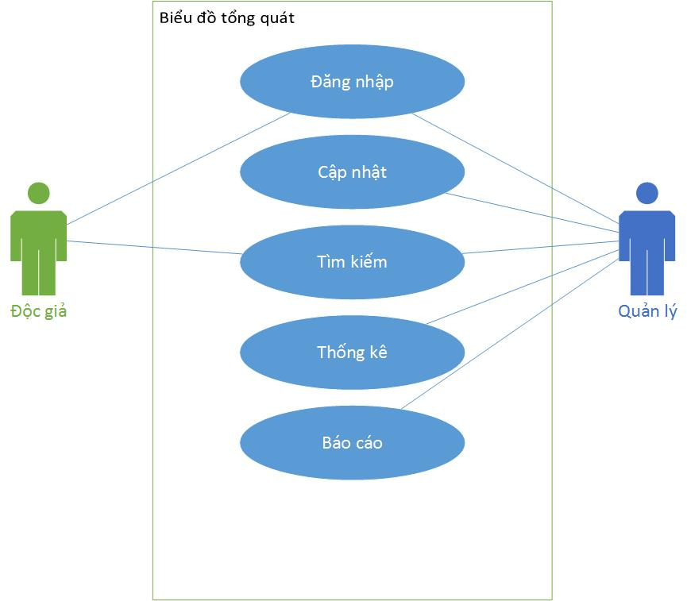
Các biểu đồ Use Case

Slide 5
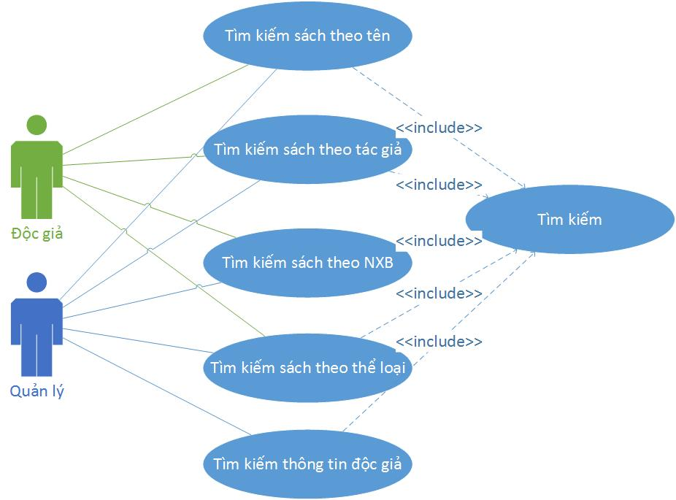
Biểu đồ tìm kiếm thông tin

Slide 6
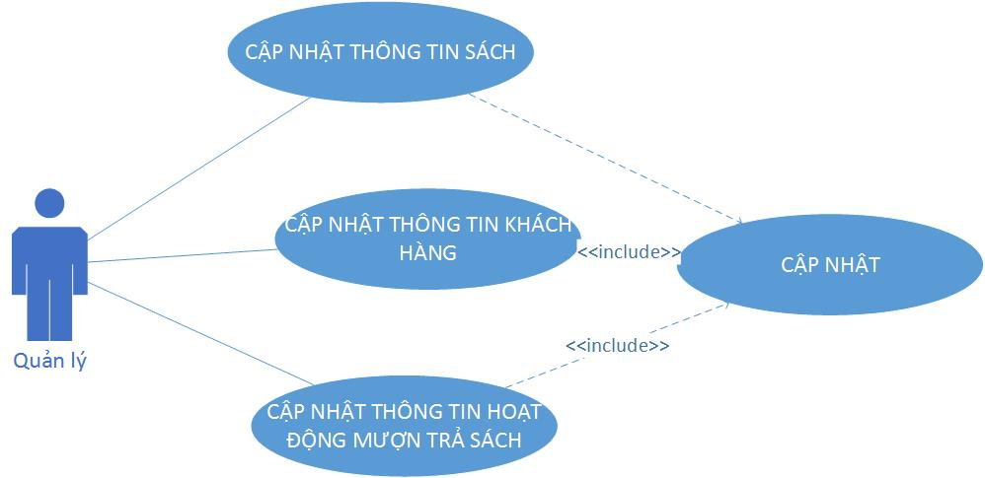
Biểu đồ cập nhật

Slide 7
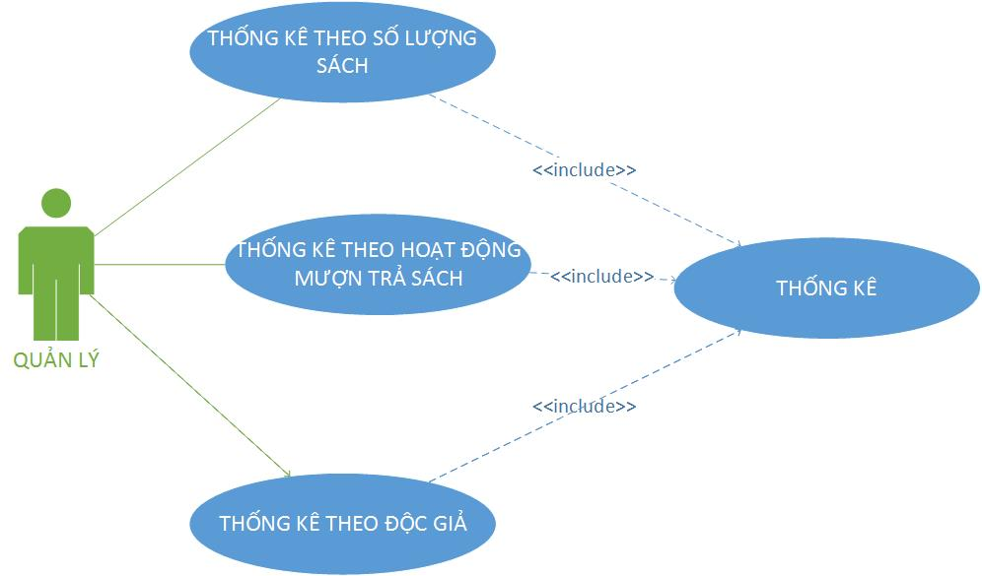
Biểu đồ thống kê

Slide 8
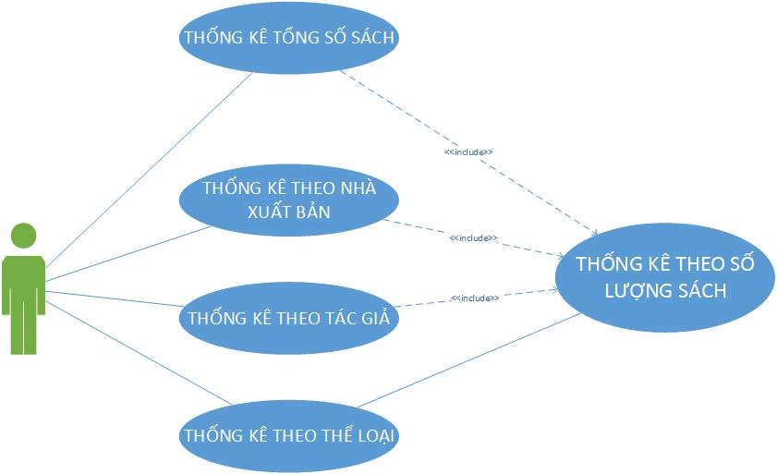
Biểu đồ thống kê mức 3 theo số lượng sách

Slide 9
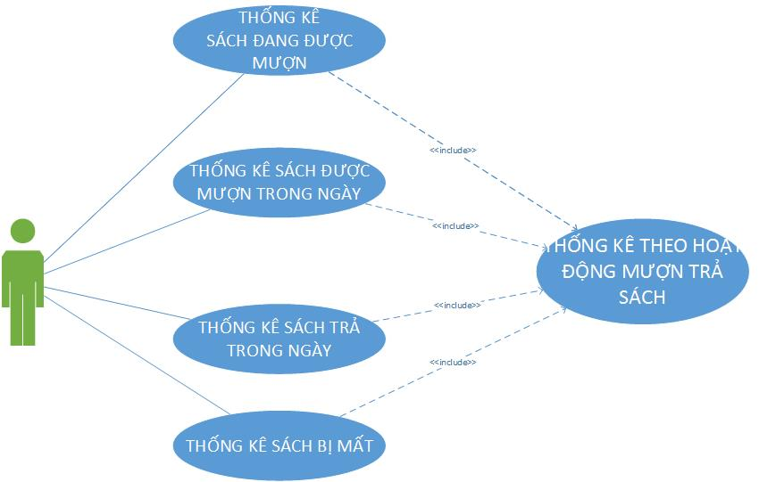
Biểu đồ thống kê mức 3 theo hoạt động mượn trả sách

Slide 10
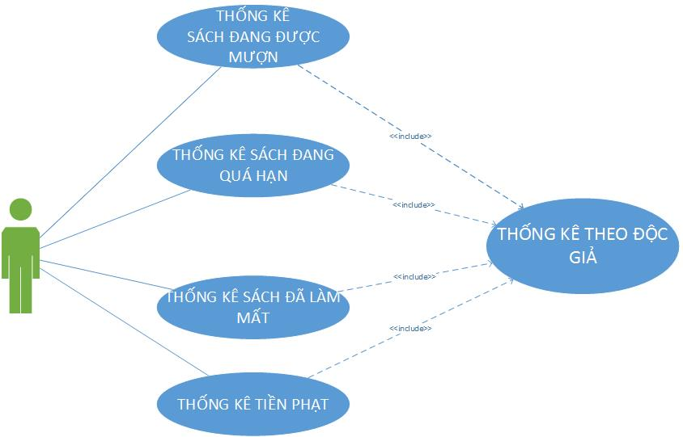
Biểu đồ thống kê mức 3 theo độc giả

Slide 11
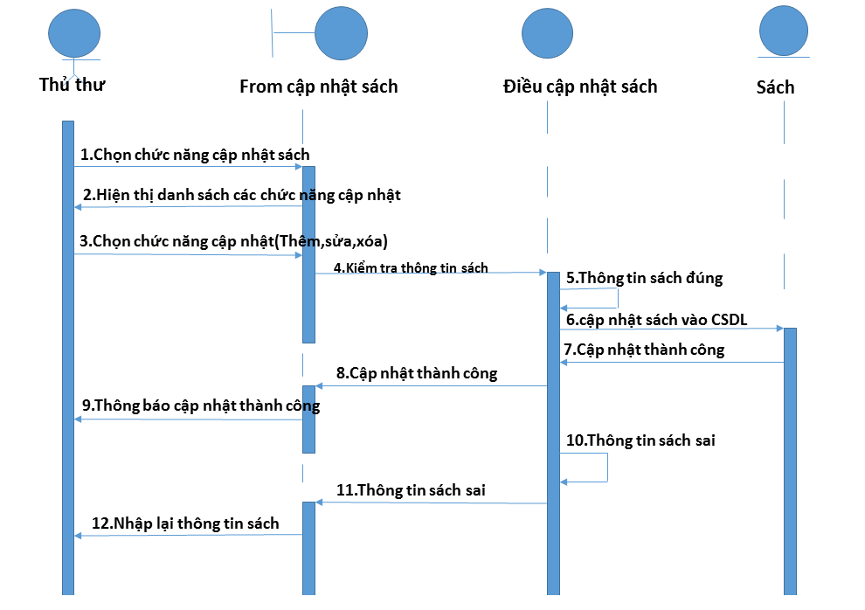
Biểu đồ trình tự cho chức năng Cập nhật

Slide 12
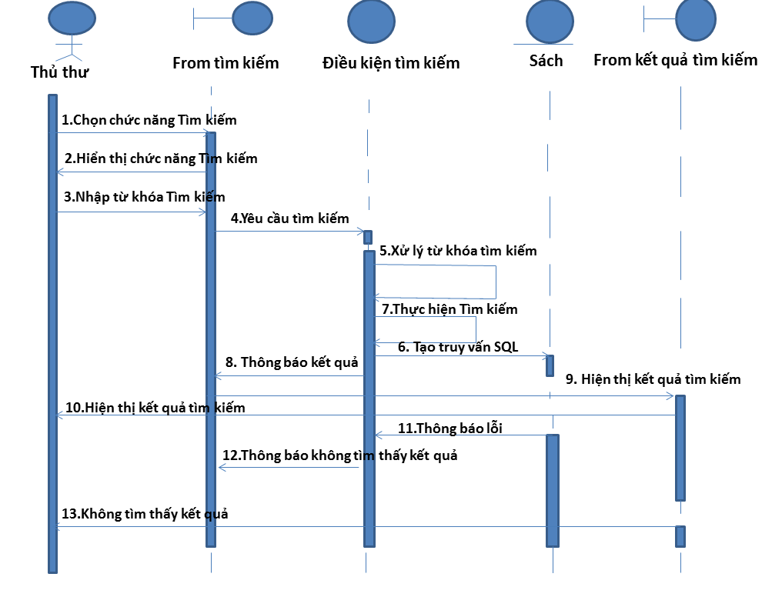
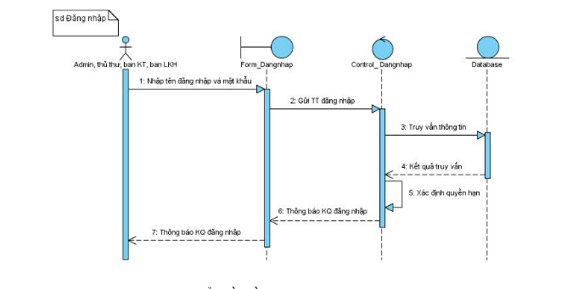
Biểu đồ trình tự cho chức năng tìm kiếm sách

Slide 13
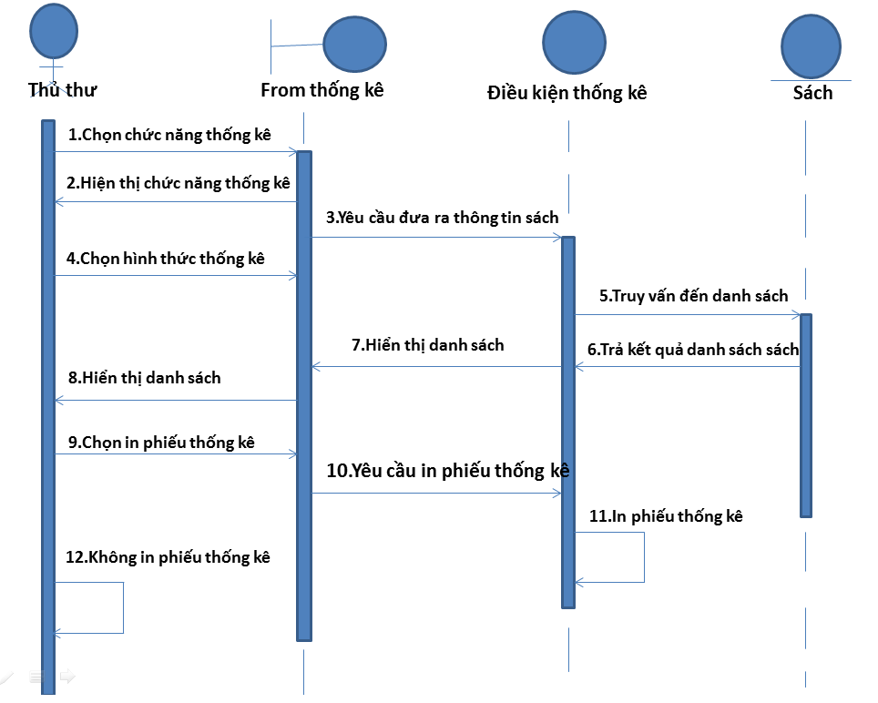
Biểu đồ trình tự cho chức năng thống kê

Slide 14
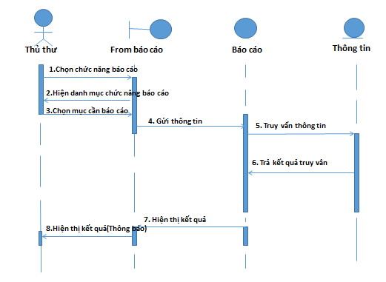
Biểu đồ trình tự cho chức năng Báo cáo

Slide 15
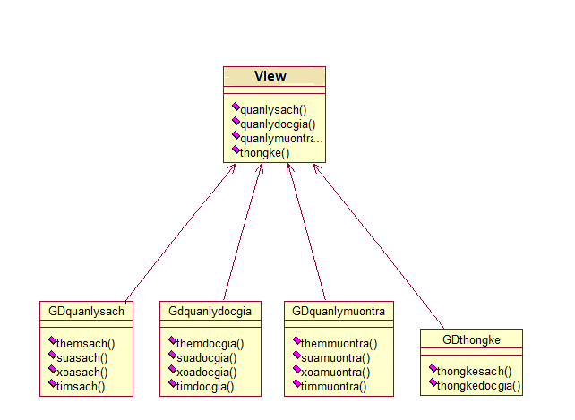
Biểu đồ lớp:
1.Mô tả các lớp trong gói giao diện:

Slide 16
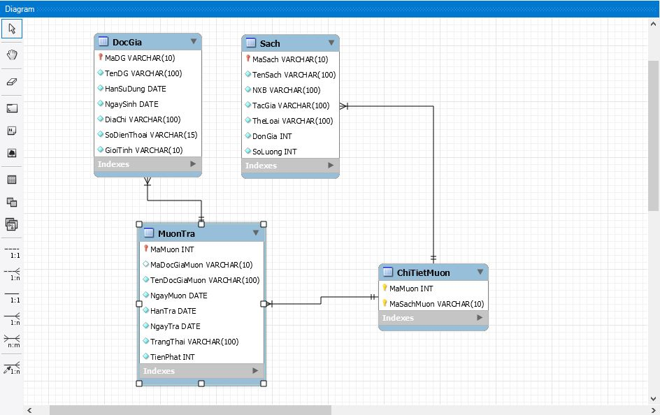
Biểu đồ liên kết giữa các bảng trong Cơ sở dữ liệu

